Slide 1
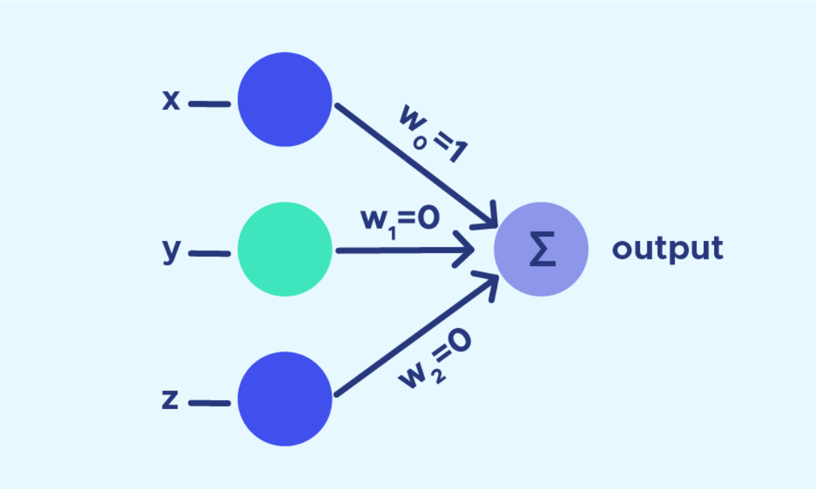
PERCEPTRON LINEAL Y MULTICAPA
GRUPO 13

Slide 2
Agenda
01
Ejercicio 1
02
Ejercicio 2
03
Ejercicio 3
04
Conclusión

Slide 3
Ejercicio 1 - XOR

Slide 4
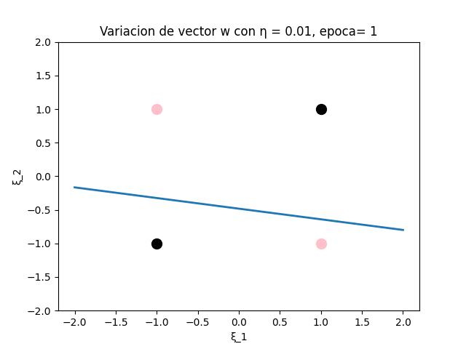
Parámetros:
Learning rate: 0.01
Epochs: 70

Slide 5
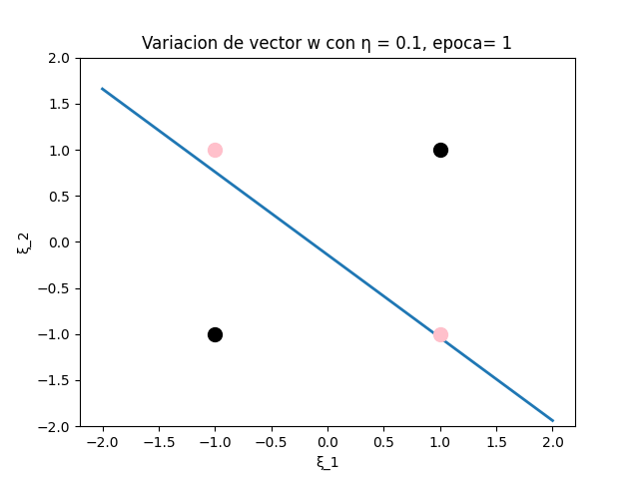
Parámetros:
Learning rate: 0.1
Epochs: 70

Slide 6
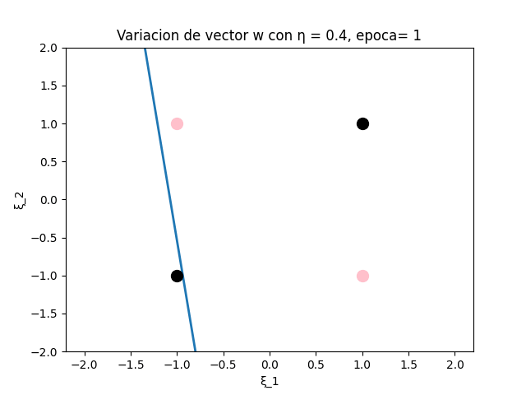
Parámetros:
Learning rate: 0.4
Epochs: 70

Slide 7
Ejercicio 1 - AND

Slide 8
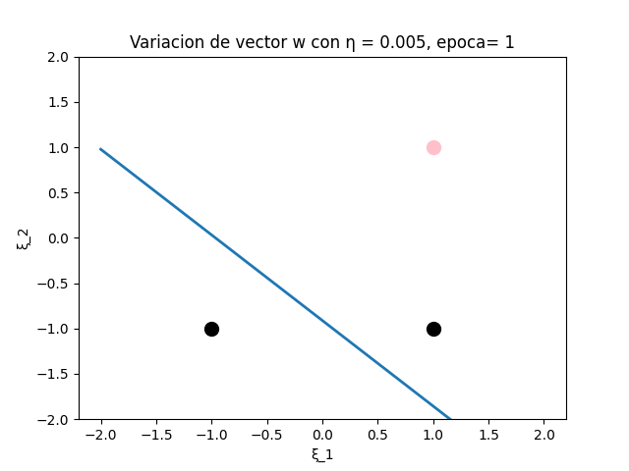
Cross Validation
Parámetros:
Learning rate: 0.005
Epochs: 1000

Slide 9
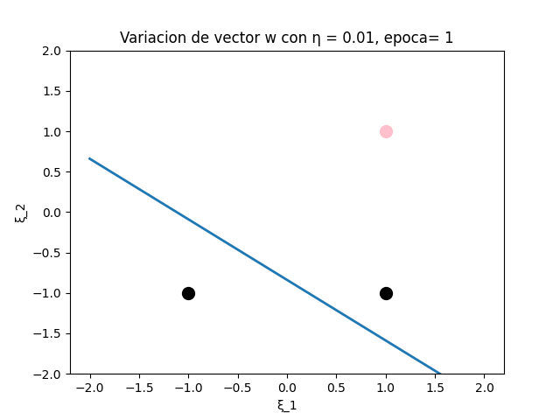
Cross Validation
Parámetros:
Learning rate: 0.01
Epochs: 1000

Slide 10
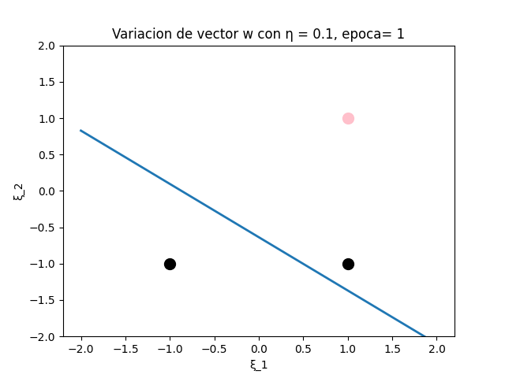
Cross Validation
Parámetros:
Learning rate: 0.1
Epochs: 1000

Slide 11
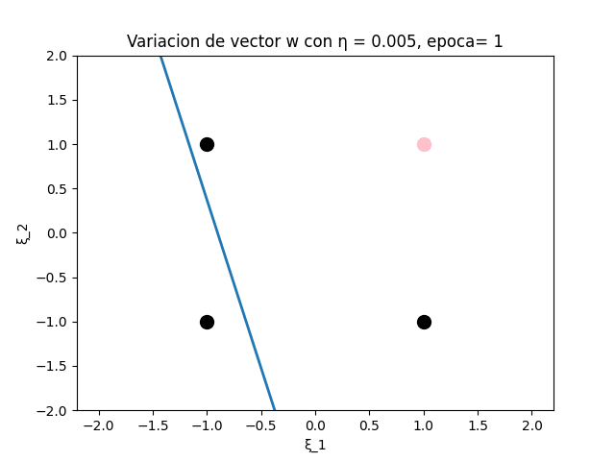
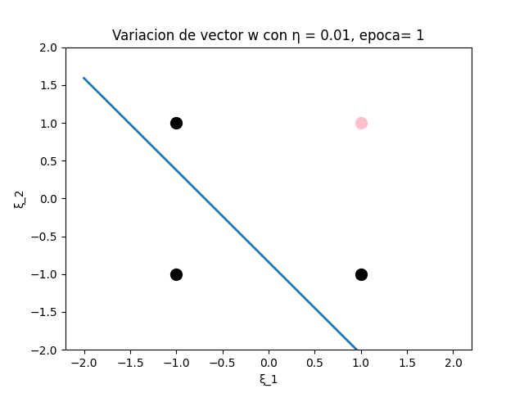
Learning rate: 0.005
Epochs: 1000
Learning rate: 0.01
Epochs: 1000

Slide 12
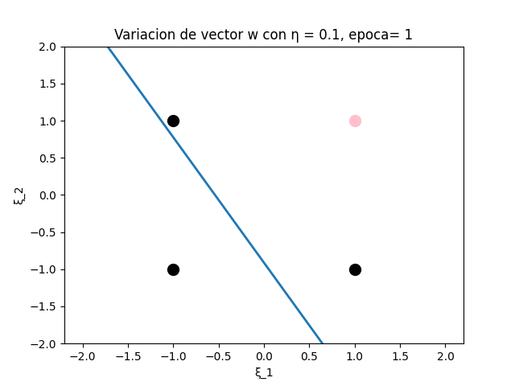
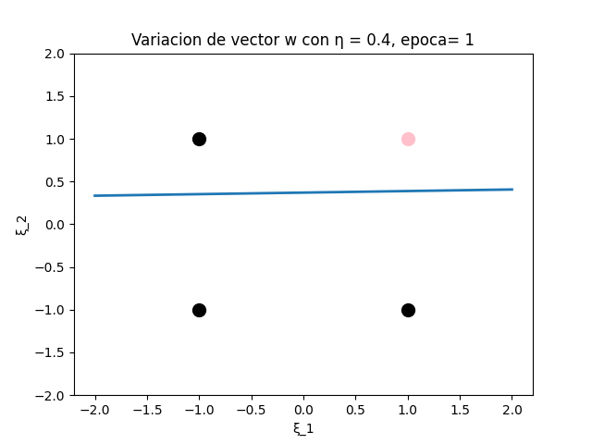
Learning rate: 0.1
Epochs: 1000
Learning rate: 0.4
Epochs: 1000

Slide 13
Perceptron Simple
XOR
AND
Qué podemos concluir de los valores obtenidos?
Qué clase de problema es el XOR?
Qué podemos concluir de los valores obtenidos?
Qué clase de problema es el AND?
Qué podemos concluir del cross validation para este problema?

Slide 14
Ejercicio 2 - Lineal

Slide 15
Learning Rate
Epochs = 500
η | Error
0.0001 | 7.55747344
0.001 | 7.76592297
0.005 | 7.86471636
0.01 | 6.45052281
0.05 | 11.46173188
0.1 | overflow

Slide 16
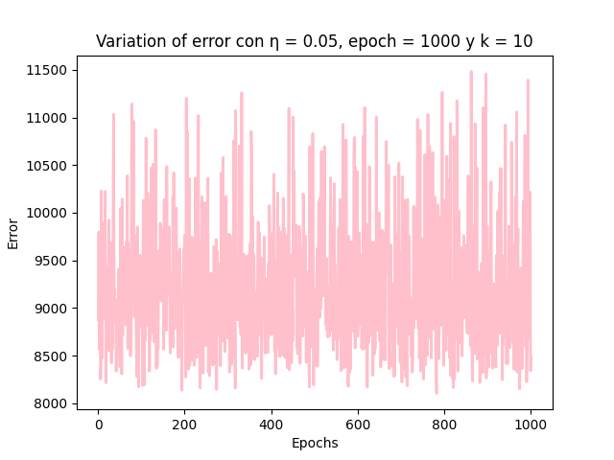
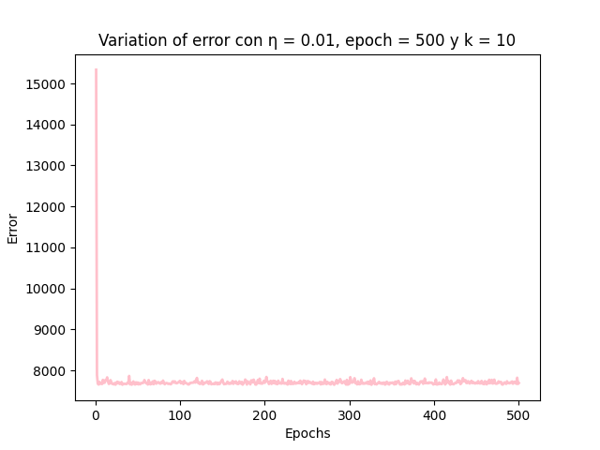
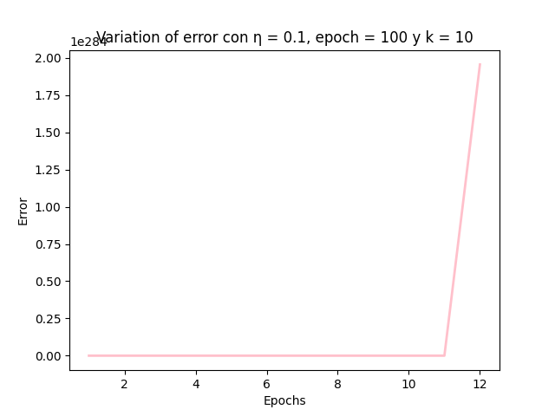
Cross Validation – k = 10
Error: 8103.69206038
Error: 7650.44562163
Error: 124266.4401473

Slide 17
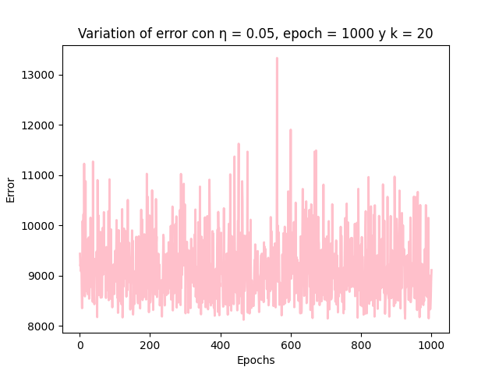
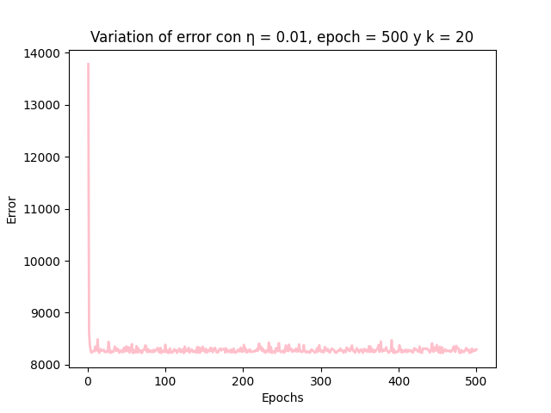
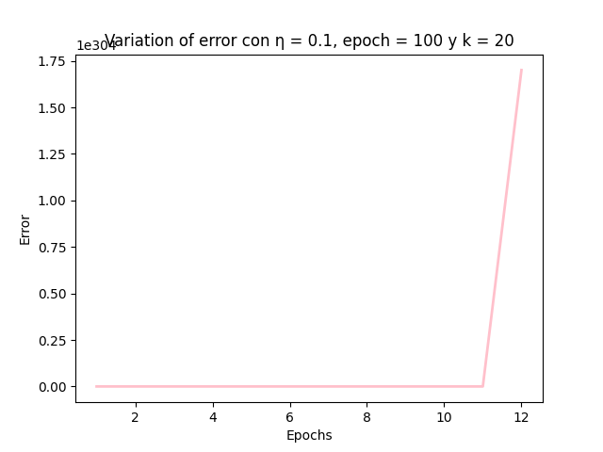
Cross Validation – k = 20
Error: 8118.17786661
Error: 8222.39009681
Error: 41862.62562657

Slide 18
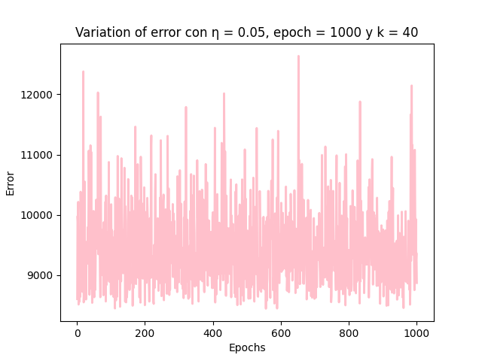
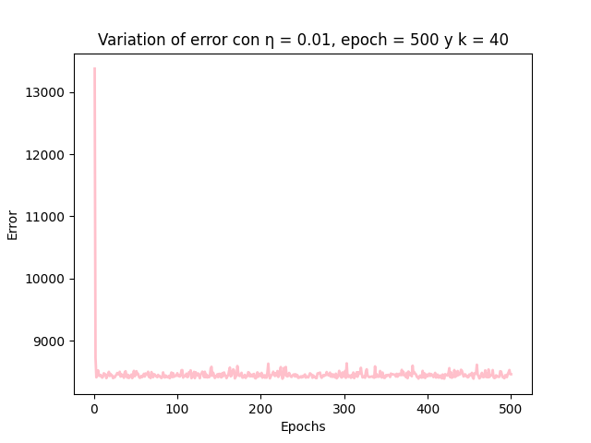
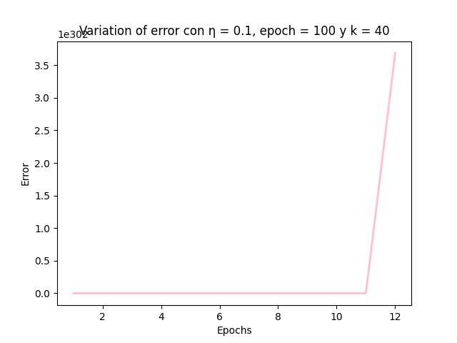
Cross Validation – k = 40
Error: 8440.98648569
Error: 8390.59167196
Error: 146654.3408139

Slide 19
Ejercicio 2 – No Lineal

Slide 20
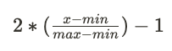
Problema de Estandarización
La función de activación utilizada, tanh, está en un rango acotado (-1, 1). Sin embargo, los valores esperados están dentro de los reales.
Como resolvemos este problema?

Slide 21
Learning Rate
Epochs = 500
η | Error
0.0001 | 1.12658864
0.001 | 1.12916261
0.005 | 1.12730465
0.01 | 1.12874588
0.05 | 1.12946045
0.1 | 0.93567859

Slide 22
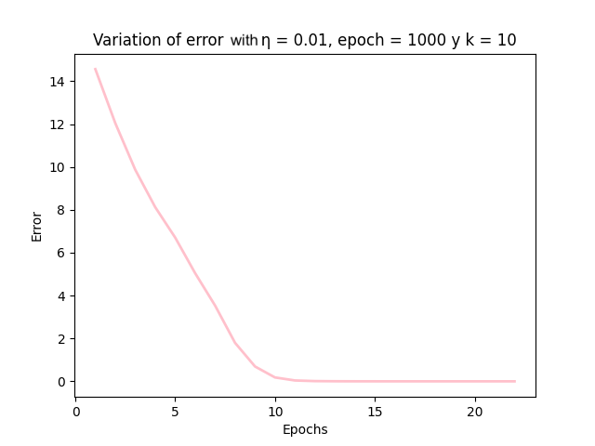
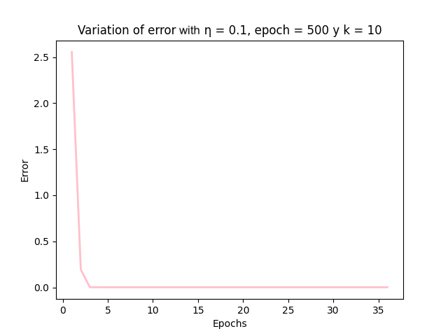
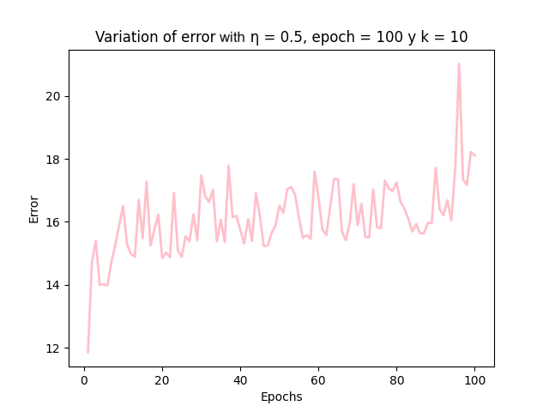
Cross Validation – k = 10
Error: 0.00099488
Error: 0.00098418
Error: 11.8542113

Slide 23
Cross Validation – k = 20
Error: 0.00102697
Error: 0.00096264
Error: 0.70232066

Slide 24
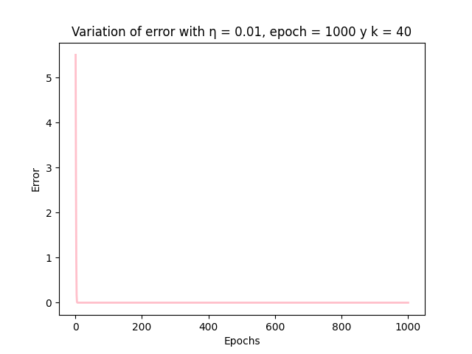
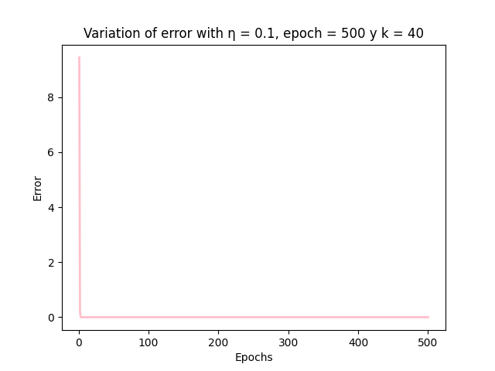
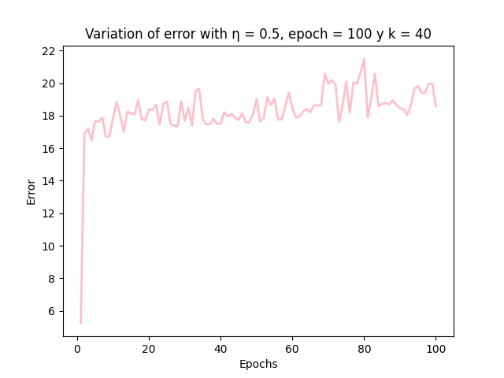
Cross Validation – k = 40
Error: 0.00108272
Error: 0.00107281
Error: 5.23317096

Slide 25
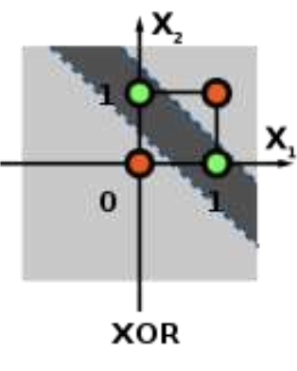
Como nace el perceptrón multicapa?
Que problemas se encuentran en el perceptrón simple que dan lugar al perceptrón multicapa?

Slide 26
Ejercicio 3 - XOR

Slide 27
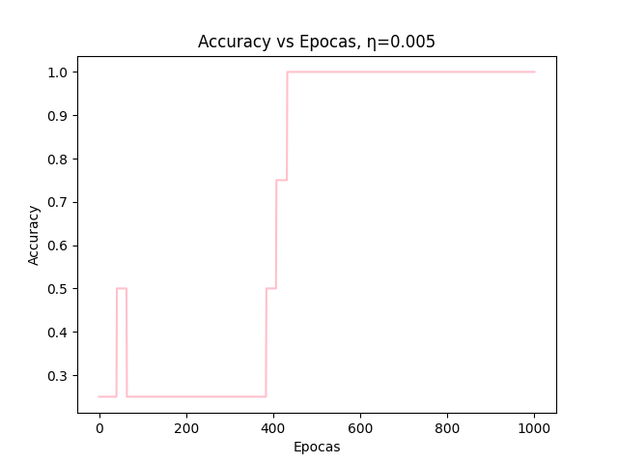
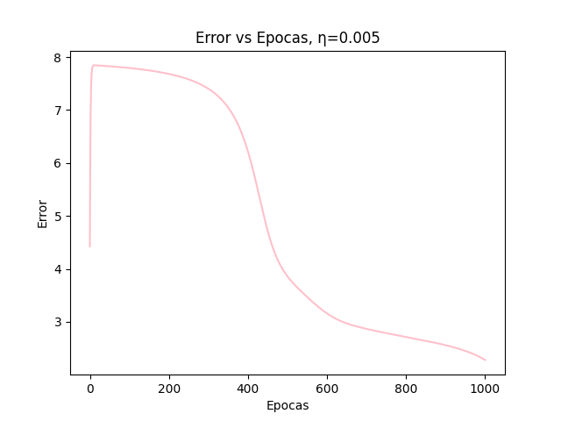
Learning rate: 0.005
Epochs: 1000
E_{min} = 0.15269011016488956

Slide 28
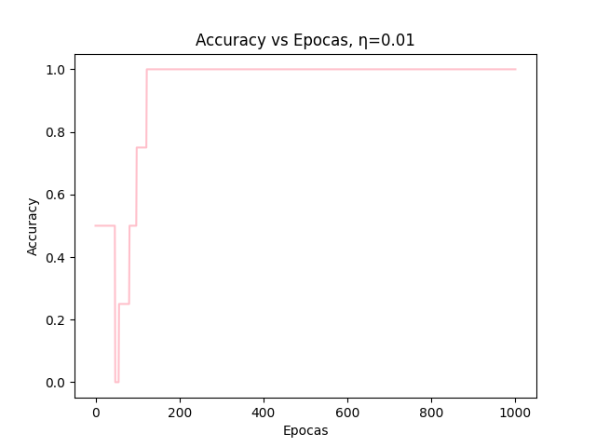
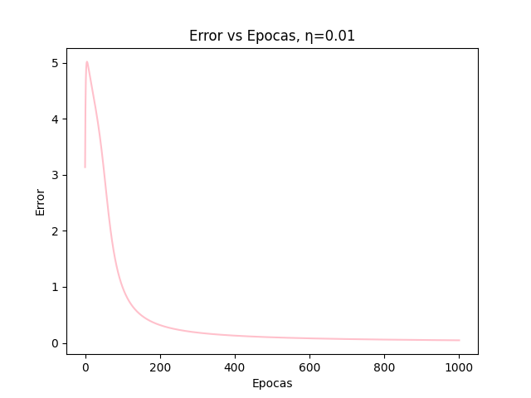
Learning rate: 0.01
Epochs: 1000
E_{min} = 0.06078131507973539

Slide 29
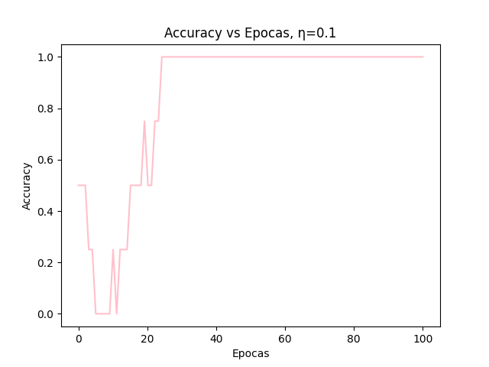
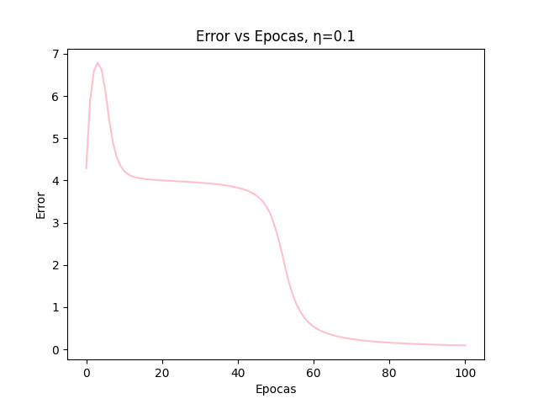
Learning rate: 0.1
Epochs: 100
E_{min} = 0.04566173996158047

Slide 30
Ejercicio 3 Pares/Impares

Slide 31
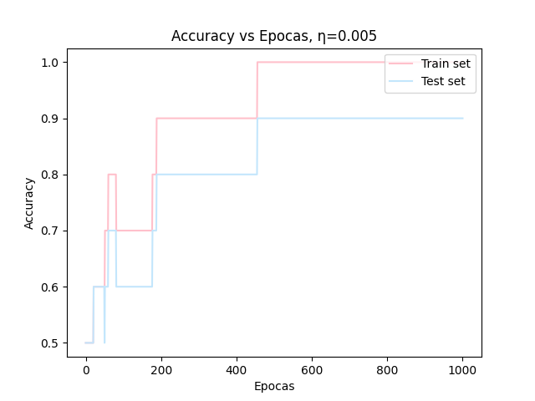
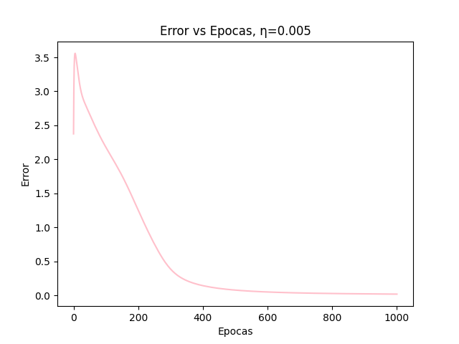
Learning rate: 0.005
Epochs: 1000
E_{min} = 0.02393

Slide 32
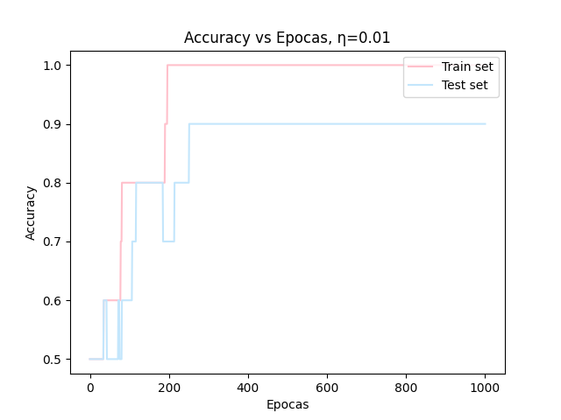
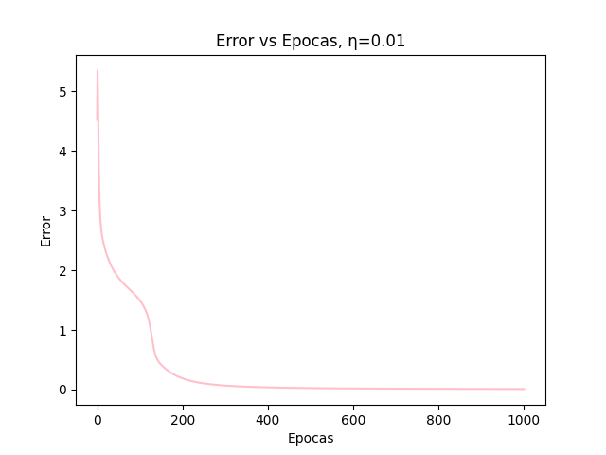
Learning rate: 0.01
Epochs: 1000
E_{min} = 0.01324

Slide 33
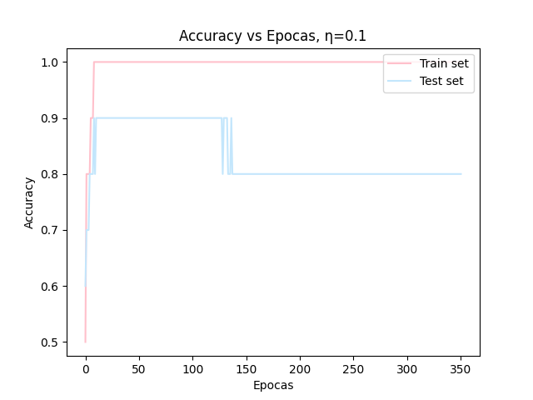
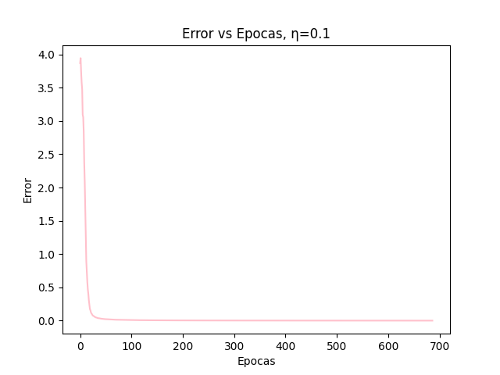
Learning rate: 0.1
Epochs: 1000
E_{min} = 0.00097

Slide 34
Capacidad de Generalización

Slide 35
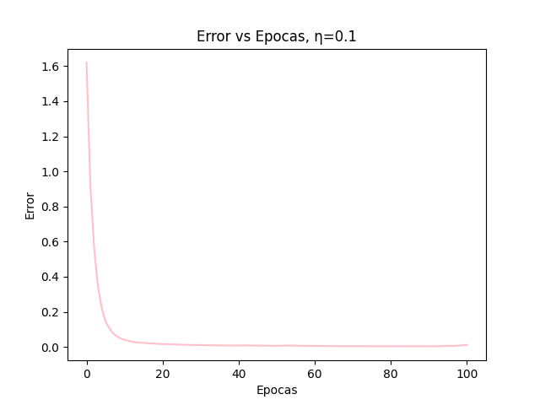
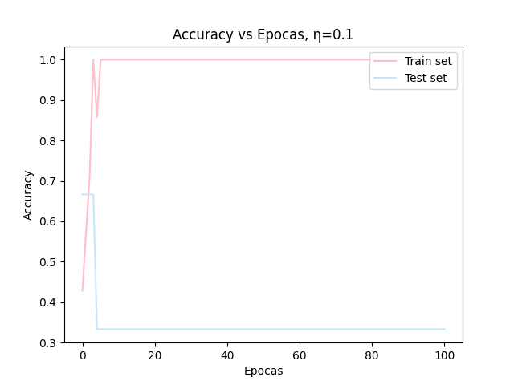
Training set size: 5
Epochs: 100
Learning rate: 0.1
E_{min} = 0.002466556292905683

Slide 36
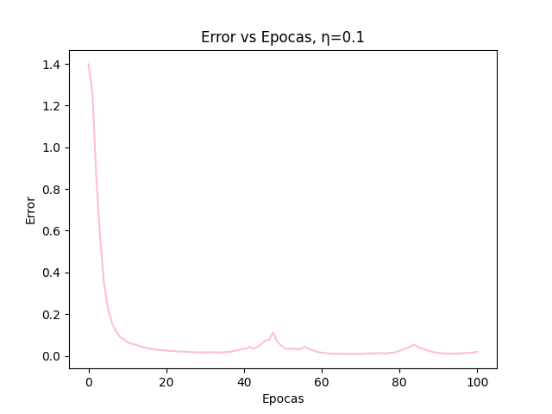
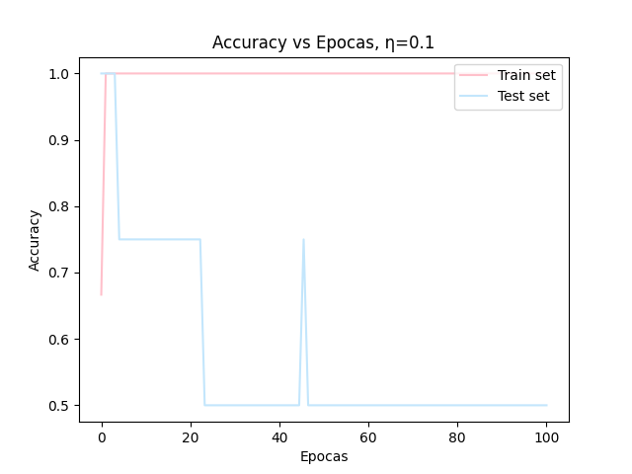
Training set size: 6
Epochs: 100
Learning rate: 0.1
E_{min} = 0.0027144084167685923

Slide 37
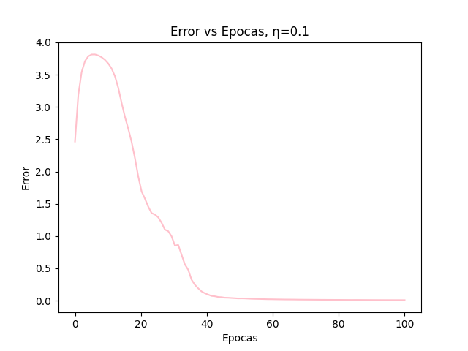
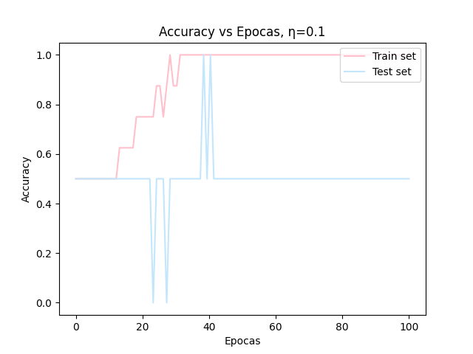
Training set size: 8
Epochs: 100
Learning rate: 0.1
E_{min} = 0.0028244084167685923

Slide 38
Entrenamiento Impares
Test | ζ | Ο
0 | 1 | 0
2 | 1 | 0
4 | 1 | 0
6 | 1 | 0
8 | 1 | 0
Qué pasa si entrenamos solo con números impares y hacemos el test con números pares?

Slide 39
Entrenamiento Pares
Test | ζ | Ο
1 | 0 | 1
3 | 0 | 1
5 | 0 | 1
7 | 0 | 1
9 | 0 | 1
Qué pasa si entrenamos solo con números pares y hacemos el test con números impares?

Slide 40
Adaptive Eta Momentum Batch

Slide 41
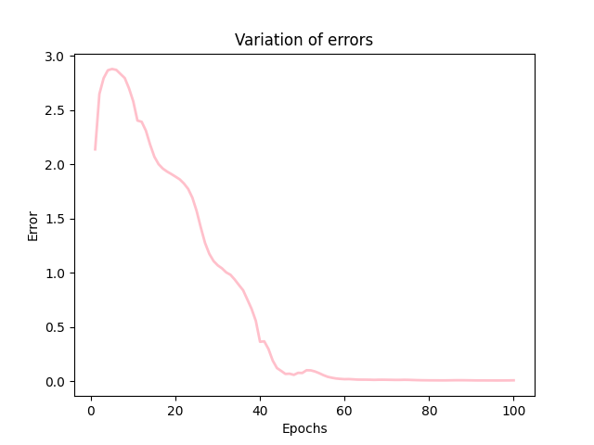
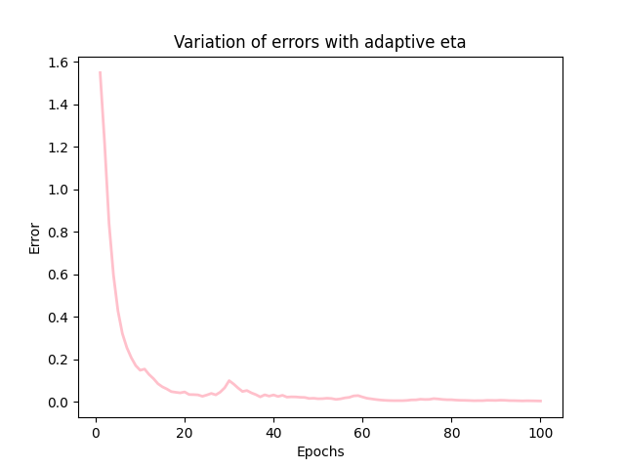
Adaptive Eta:
Iterations: 2
Increase: 0.2
Decrease: 0.6
E_{min} = 0.007044845309026284
E_{min} (adaptive) = 0.0037391128093083818

Slide 42
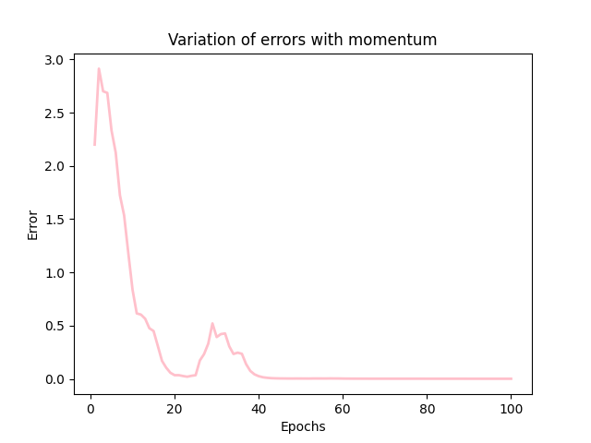
Momentum: 0.8
E_{min} = 0.007044845309026284
E_{min} (momentum) = 0.0010007711037369627

Slide 43
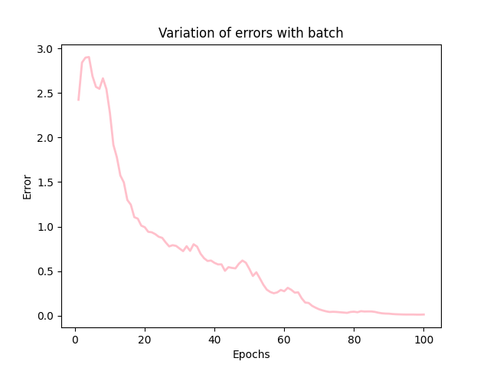
Batch size: 3
E_{min} = 0.007044845309026284
E_{min} (batch) = 0.01281956089939666

Slide 44
Ejercicio 3 Dígito correspondiente

Slide 45


Learning rate: 0.005
Epochs: 2000
Mutation: 2%

Slide 46


Learning rate: 0.01
Epochs: 1000
Mutation: 2%

Slide 47


Learning rate: 0.1
Epochs: 1000
Mutation: 2%

Slide 48
Mutación - Epochs: 100 - Learning rate: 0.1

Slide 49


Mutación: 0
Resultados:
Accuracy: 1
Precision: 1
Recall: 1
F1 Score: 1
Mutación: 0.02
Resultados:
Accuracy: 0.9914
Precision: 0.957
Recall: 0.957
F1 Score: 0.957

Slide 50


Mutación: 0.1
Resultados:
Accuracy: 0.9712
Precision: 0.856
Recall: 0.856
F1 Score: 0.856
Mutación: 0.15
Resultados:
Accuracy: 0.9578
Precision: 0.789
Recall: 0.789
F1 Score: 0.789

Slide 51


Mutación: 0.3
Resultados:
Accuracy: 0.9252
Precision: 0.626
Recall: 0.626
F1 Score: 0.626
Mutación: 0.5
Resultados:
Accuracy: 0.9038
Precision: 0.519
Recall: 0.519
F1 Score: 0.519

Slide 52
 | De qué depende el perceptrón a utilizar? |  |  | De qué depende la capacidad de generalizar? |  |  | Batch Size Momentum Adaptive Eta |  |  | Qué tan capaz es el perceptrón distinguir patrones?
 | Perceptrón Simple: Linealmente separable, Sistemas de ecuaciones lineales y no lineales Perceptrón Multicapa: No linealmente separable |  |  | No tiene capacidad de generalización |  |  | Batch size: no observamos mejoras Momentum y Adaptive Eta: se observaron mejoras significantes |  |  | A mayor mutación, peor resultado pero con mutaciones pequeñas observamos muy buenos resultados.
 | Problema |  |  | Generalización |  |  | Parámetros |  |  | Mutación

Slide 53

Gracias!
Grupo 13

